Slide 1

RSA in CTF by 楊明軒
破密分析-從古典密碼學到現代密碼學
CTF搶旗大賽中的RSA攻擊技法

Slide 2
RSA植基於難解之質因數分解問題 但因為implementation上的問題 所以產生不同情境下的各種攻擊技法
這篇survey報導不少攻擊技法
http://crypto.stanford.edu/~dabo/papers/RSA-survey.pdf
數學強點再去看看
本課程示範一些CTF上常見的攻擊技法

Slide 3
密碼攻擊軍火庫

Slide 4
工具 / 網站/ 函式庫介紹
WebSite
factordb.com
Tool
Sage
Yafu
Rsatool
Python
pycrypto
sympy
gmpy2
rsa
libnum

Slide 5
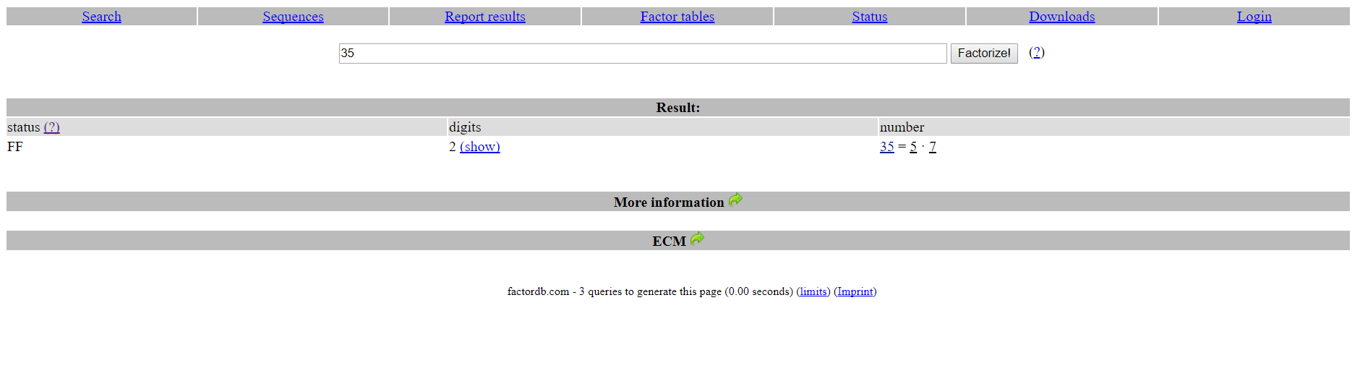
大質因數分解線上網站::factordb.com
輸入要分解的數字
結果

Slide 6
分解大數 – Yafu (安裝)
使用Yafu進行大質因數分解
wget http://sourceforge.net/projects/yafu/files/latest/download
mkdir yafu/
unzip -d yafu/ download && rm download

Slide 7
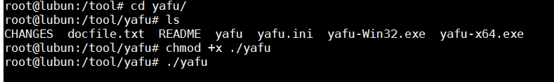
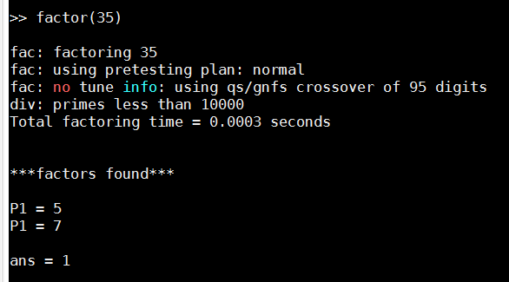
使用Yafu進行大質因數分解
給權限和啟動
使用

Slide 8
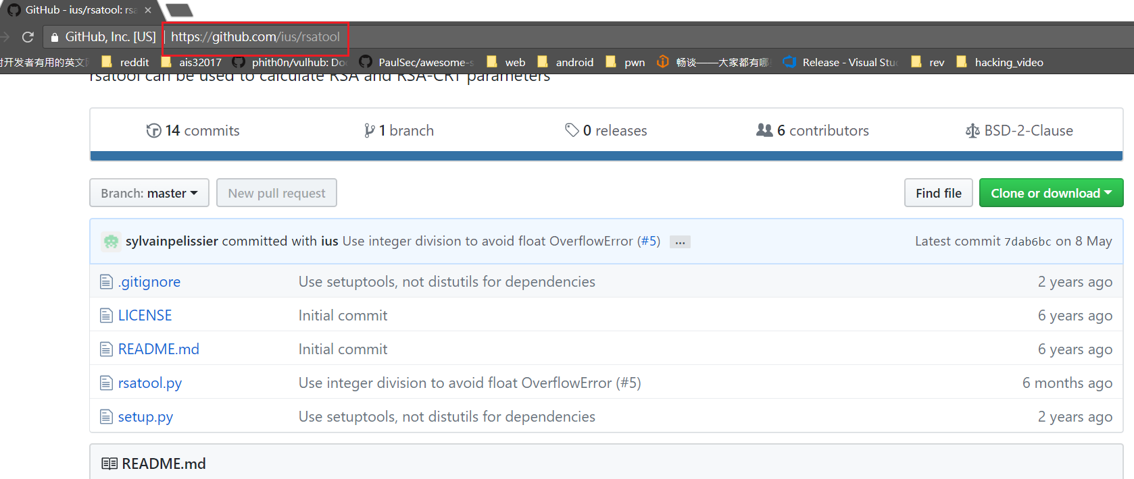
產生私鑰 – rsatool (官方)

Slide 9
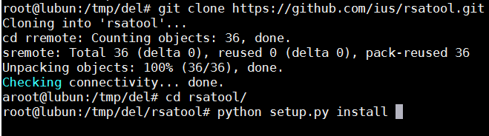
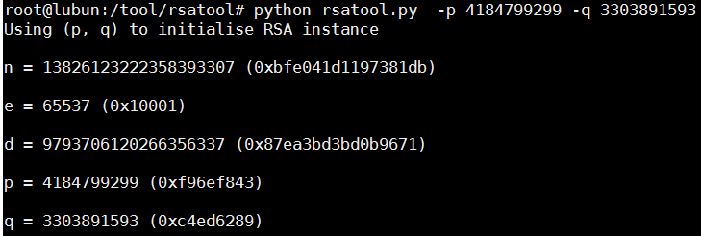
產生私鑰 – rsatool (安裝 & 使用)
安裝
使用
(給 p 和 q)

Slide 10
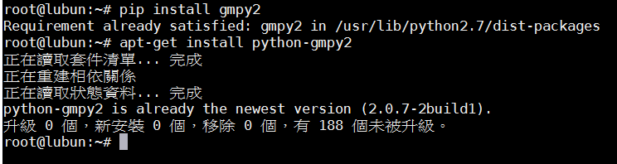

Python Library – gmpy2 (安裝 & 使用)
安裝方式
(2 種)
簡單使用範例
(求 d)

Slide 11
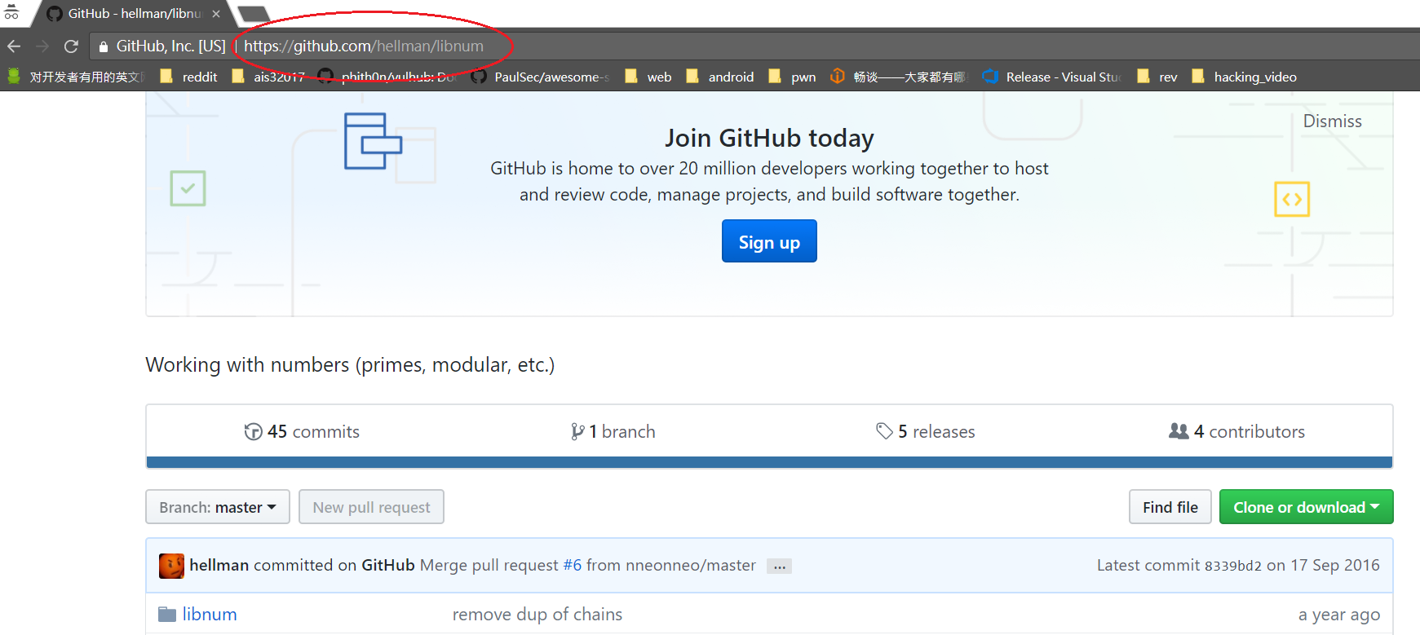
Python Library – libnum (官方)

Slide 12
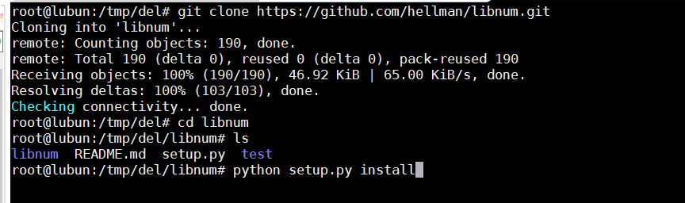
Python Library – libnum (安裝)
安裝

Slide 13
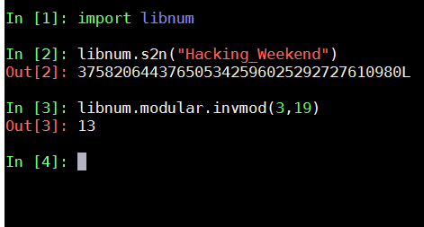
Python Library – libnum (使用範例)

Slide 14
攻擊RSA之旅

Slide 15
攻擊RSA之旅
2015 AIS3 pre exam Crypto2

Slide 16
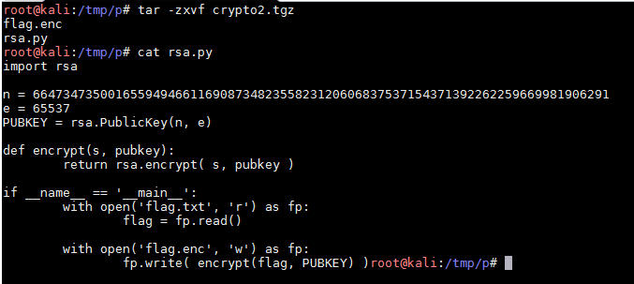
解開題目檔案可以看到
可以看到有兩個檔案， flag.enc 是我們要解的
n 很小，可以直接分解

Slide 17
RSA 基本解密過程
分解N
用 ϕ(n) 和 e 算 d
用d 解密
得到 p,q
算 ϕ(n) = (p-1)*(q-1)

Slide 18
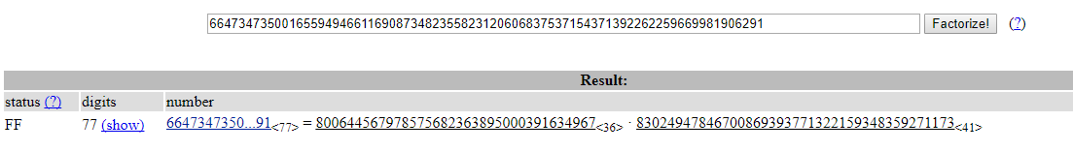
分解 n – 使用 factordb.com
分解N
用 ϕ(n) 和 e 算 d
用d 解密
得到 p,q
輸入 n
得到 p
得到 q

Slide 19
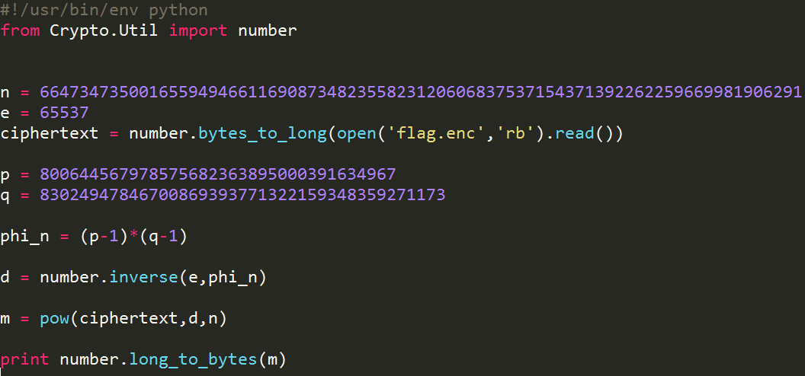
python 解密
n 、 e 、 ciphertext
是題目給的
p 和 q 是 n 拿去 factordb.com 得到
算出的 phi_n 和 e 可以求出 d
之後用 d 可以對ciphertext 解密
最後把得到的明文轉字串後印出
結果

Slide 20
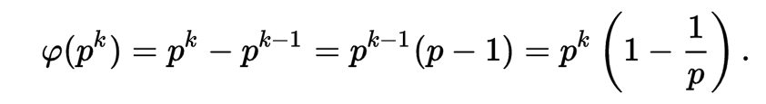
如果 P 和 Q 相同
Euler's totient function
https://en.wikipedia.org/wiki/Euler's_totient_function

Slide 21
練習 - 2016 Qiwi Infosec CTF 2-400
將題目的 n 拿去 factordb.com 分解
除了算 phi_n 和本來的不同之外，其他解密同本來的 RSA

Slide 22
攻擊RSA之旅
Twin Prime
如果 p 是質數且 p + 2 也是質數，則為 twin prime
3 和 5
11 和 13
17 和 19
41 和 43

Slide 23
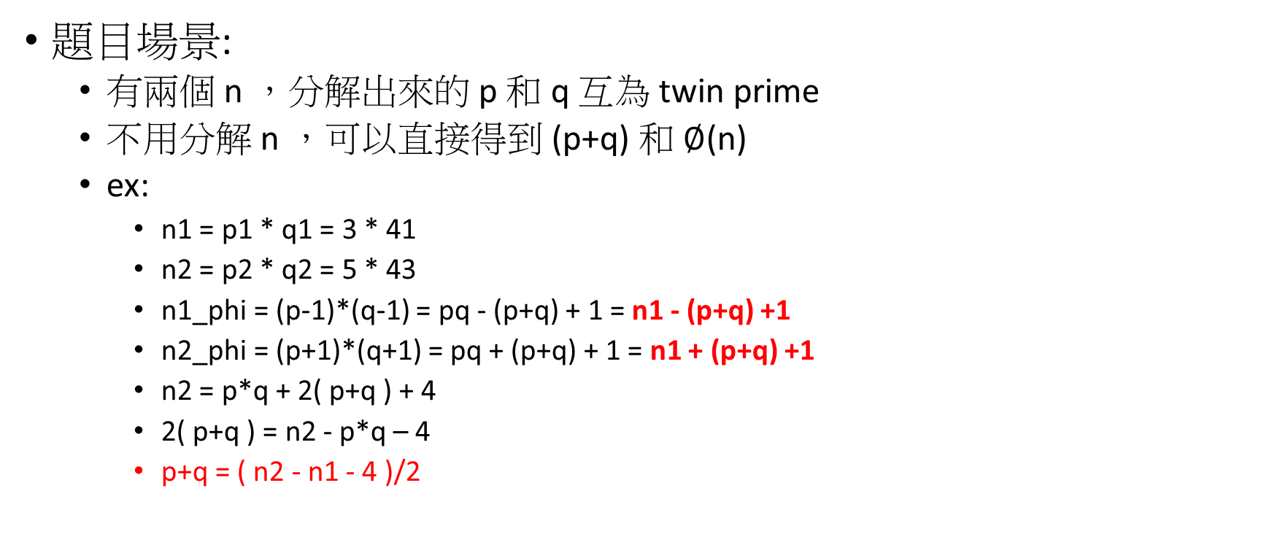
Twin Prime in RSA
題目場景:
有兩個 n ，分解出來的 p 和 q 互為 twin prime
不用分解 n ，可以直接得到 (p+q) 和 $∅$(n)
ex:
n1 = p1 * q1 = 3 * 41
n2 = p2 * q2 = 5 * 43
n1_phi = (p-1)*(q-1) = pq - (p+q) + 1 = n1 - (p+q) +1
n2_phi = (p+1)*(q+1) = pq + (p+q) + 1 = n1 + (p+q) +1
n2 = p*q + 2( p+q ) + 4
2( p+q ) = n2 - p*q – 4
p+q = ( n2 - n1 - 4 )/2

Slide 24
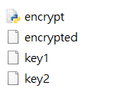
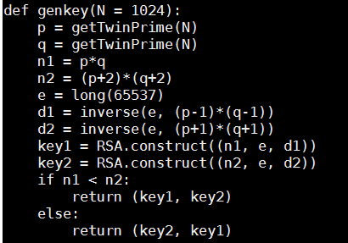
範例練習 - 2016 - MMA CTF - Twin Primes
題目有四個檔案
可以知道是
twin prime
key1 和 key 2 裡面有 n 和 e
encrypted 是我們要解密的檔案
encrypt.py 可以觀察該 code 來了解整個加解密過程

Slide 25
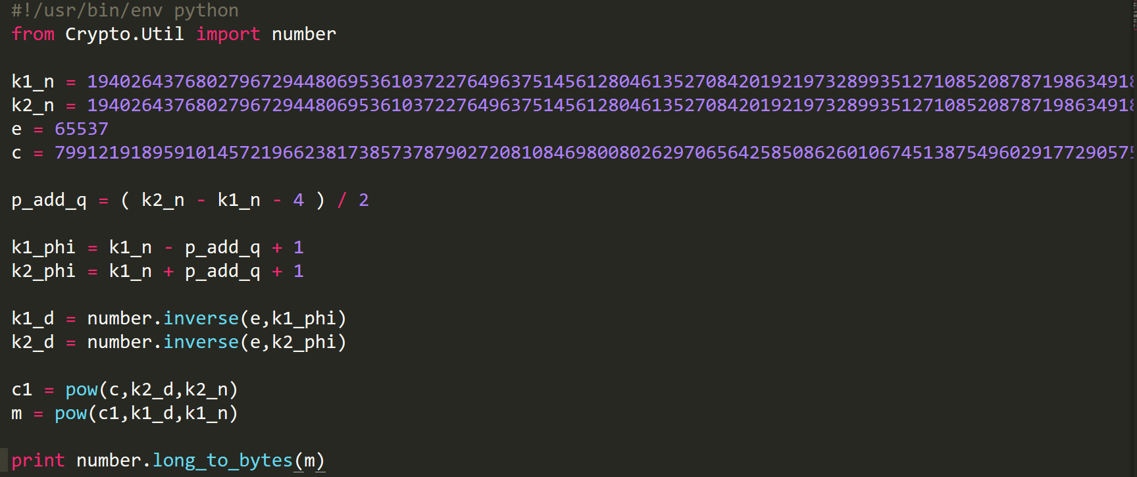
照公式一個個列上去
之後先用 key2 解密再
用 key1 解密得到明文

Slide 26
攻擊RSA之旅
common factor attack

Slide 27
common factor attack
p 、 q 重用
利用解最大公因數很快
實際社會案例
舉例:
n1 = p1 * q1 = 3 * 5
n2 = p2 * q2 = 3 * 17
則 gcd (n1,n2) = 3

Slide 28
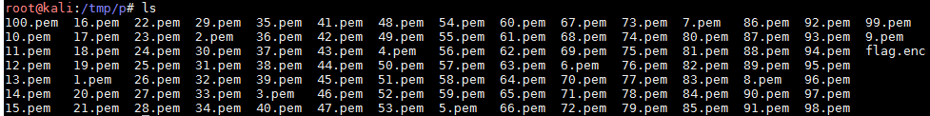
common factor attack in CTF
常見題目給一堆的 Public key
兩兩求最大公因數，找結果不是 1 的即為其中一個質數
把得到的質數和 n 相除得到另一個質數後就可以解 rsa

Slide 29
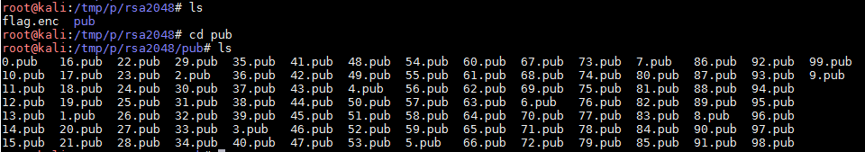
範例練習 - 2016 AIS3 pre exam Crypto 03
題目給了 100 的 public key 和 一個 flag.enc

Slide 30
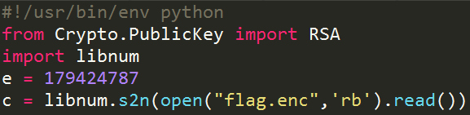
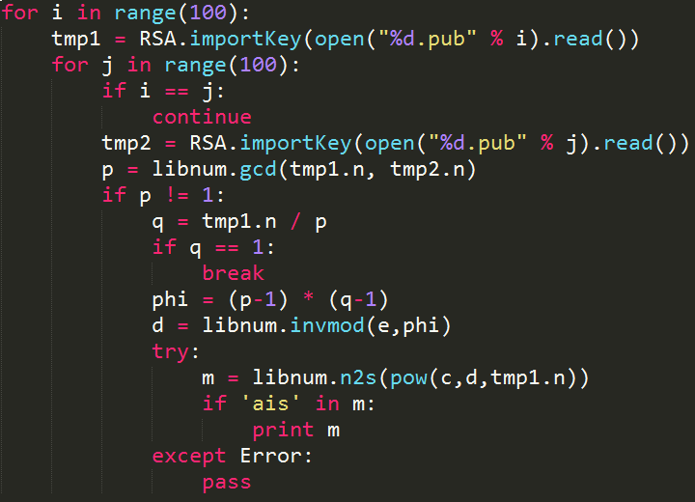
寫一個迴圈兩兩看最大公因數
如果不是 1 的話就代表得到 p
然後算出 q 後，嘗試解 flag.enc

Slide 31
攻擊RSA之旅
加密指數攻擊 - Hastad’s Broadcast Attack

Slide 32
加密指數攻擊 - Hastad’s Broadcast Attack
中國剩餘定理攻擊
常見情境:
小明要送同一個訊息出去，已知 e = 3 ，則只需截獲該明文加密後的密文三次即可解 (n都不同)
使用條件
M / e 需不變
密文數量要有 e 這麼多 (ex: e = 3 , 則最少要有 c1,c2,c3) (n 都不同)

Slide 33
中國剩餘定理(CRT) – 韓信點兵
有物不知其數，三三數之剩二，五五數之剩三，七七數之剩二。問物幾何？
解模數相異且互質的同餘方程組
X ≡ c1 (mod n1)
X ≡ c2 (mod n2)
X ≡ c3 (mod n3)

Slide 34
CRT – 解方程式
求共同模數: N = n1 * n2 * n3 …
算 N1 = N/n1 , N2 = N/n2 , N3 = N/n3 , …
分別求 N1 mod n1 的乘法反元素 , N2 mod n2 的乘法反元素
來得到 N1’ , N2’ , N3’ …
求解方程式答案:
X = (c1 * N1 * N1’ + c2 * N2 * N2’ + c3 * N3 * N3’ ) mod N

Slide 35
CRT – 韓信點兵舉例
X ≡ 2 (mod 3) , X mod 3 = 2
X ≡ 3 (mod 5) , X mod 5 = 3
X ≡ 2 (mod 7) , X mod 7 = 2
N = 3 * 5 * 7 = 105
N1 = 105/3 => 35 , N2 = 105/5 => 21 , N3 = 105/7 => 15
N1’ = 2 (35 在 mod 3 下的乘法反元素) N2’ = 1 , N3’1 = 1
X = (2 * 35 * 2 + 3 * 21 * 1 + 2 * 15 * 1) mod 105 => 23

Slide 36
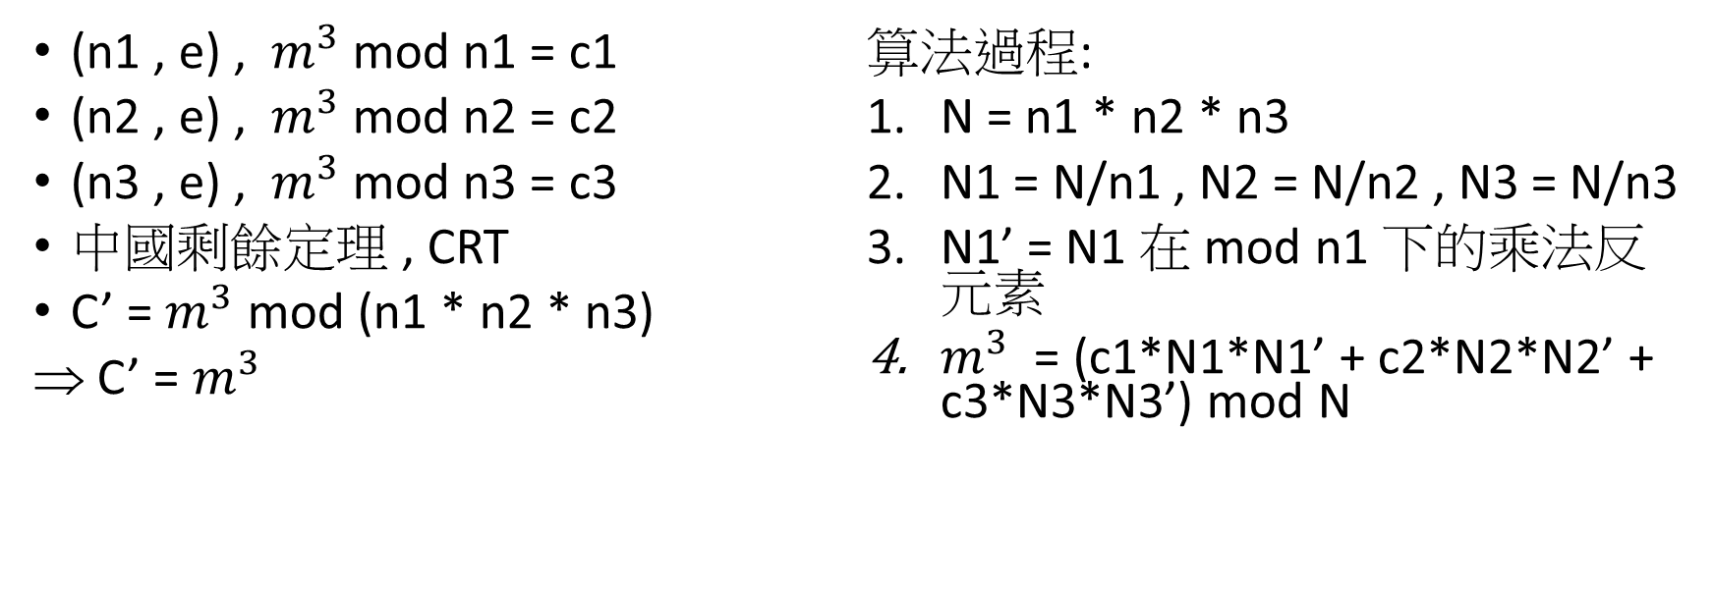
回頭看 Hastad’s Broadcast Attack
假設 e = 3 且獲取用不同金鑰加密同一個明文的密文三次
(n1 , e) , $m^{3}$ mod n1 = c1
(n2 , e) , $m^{3}$ mod n2 = c2
(n3 , e) , $m^{3}$ mod n3 = c3
中國剩餘定理 , CRT
C’ = $m^{3}$ mod (n1 * n2 * n3)
C’ = $m^{3}$
算法過程:
N = n1 * n2 * n3
N1 = N/n1 , N2 = N/n2 , N3 = N/n3
N1’ = N1 在 mod n1 下的乘法反元素
$m^{3}$ = (c1*N1*N1’ + c2*N2*N2’ + c3*N3*N3’) mod N

Slide 37
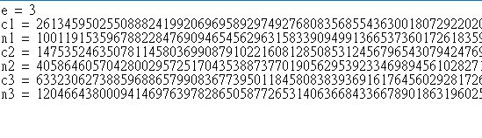
範例 - 2017 picoCTF Broadcast

Slide 38
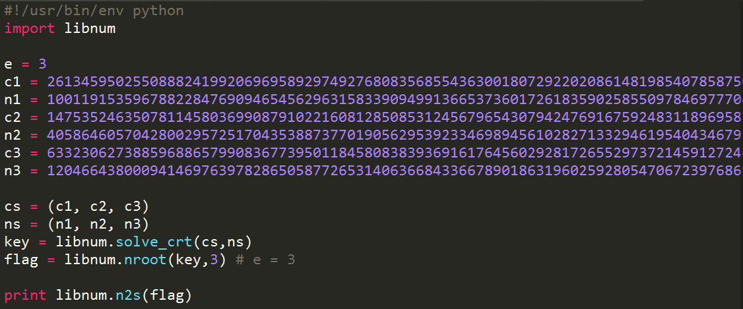
這裡直接使用 libnum 裡面的函數解 crt (libnum.solve_crt() )
libnum.nroot(4,2) 指將 4 開二次方根

Slide 39
攻擊RSA之旅
模數攻擊 - common modulus attack

Slide 40
模數攻擊 - common modulus attack
廣播攻擊的一種
使用條件
m 相同 / n 相同 / e 不同的廣播
e 需互質

Slide 41
模數攻擊 - common modulus attack
只要先求出 s1 和 s2 ，之後算密文1的s1 次方去乘密文2的s2 次方，就等於
明文 mod n
C1 = m^e1 mod n
C2 = m^e2 mod n
gcd(e1,e2) = 1
e1*s1 + e2*s2 = 1
C1^s1 * C2^s2 = (m^e1 mod n )^s1 * (m^e2 mod n)^s2
=> m^s1e1 * m^s2e2 mod n
=> m^(s1eB+s2eC) mod n
=> m mod n

Slide 42
次方負數
除法
A^b / A^c = A^(b-c)
3^(-2)
=> 3^0 / 3^(2)
=> 1 / 3^(2)
=> 1 / 9

Slide 43
餘數除法
餘數乘法的反運算
先求反元素再計算
? × 7 ≡ 1 (mod 5) -> 3 × 7 ≡ 1 (mod 5) -> 1 ÷ 7 ≡ 3 (mod 5)
1 / 7 ≡ ? (mod 5)
? * 7 ≡ 1 (mod 5)
? * 7 * 7’ ≡ 1 * 7’ (mod 5)
? ≡ 1 * 7’ (mod 5)

Slide 44
common modulus attack - 練習自己寫 code
import gmpy2
def common_modulus_attack(c1, c2, e1, e2, n):
_ , s1, s2 = gmpy2.gcdext(e1, e2)
if s1 < 0:
s1 = -s1
c1 = gmpy2.invert(c1, n)
elif s2 < 0:
s2 = -s2
c2 = gmpy2.invert(c2, n)
c1s1 = pow(c1, s1, n)
c2s2 = pow(c2, s2, n)
m = (c1s1 * c2s2) % n
return m

Slide 45
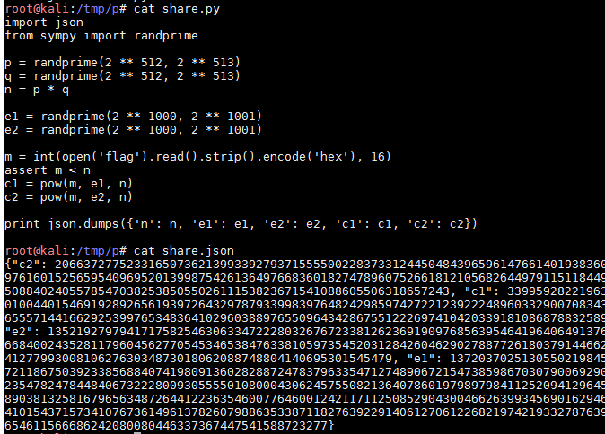
範例練習 - TW edu 2015 - share (crypto 150)
題目給兩個檔案，一個是其程式碼，另一個是輸出的結果
從程式碼中可以猜是考
共模攻擊

Slide 46
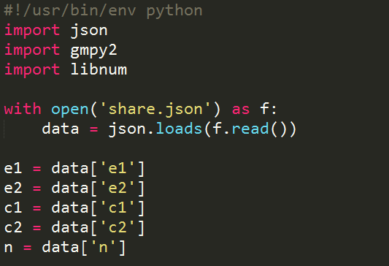
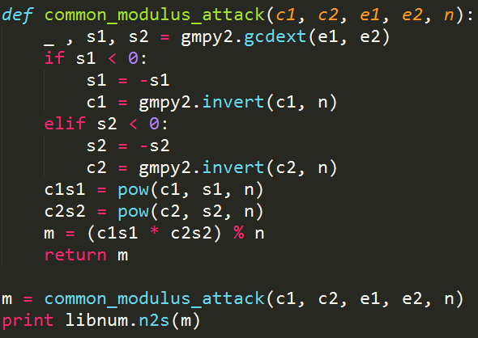
1
把題目給的東西先放進來
2
把前面寫的函數放進來直接使用得到 flag

